Slide 1
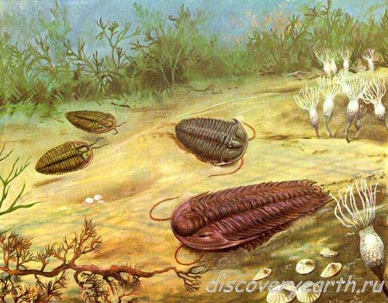
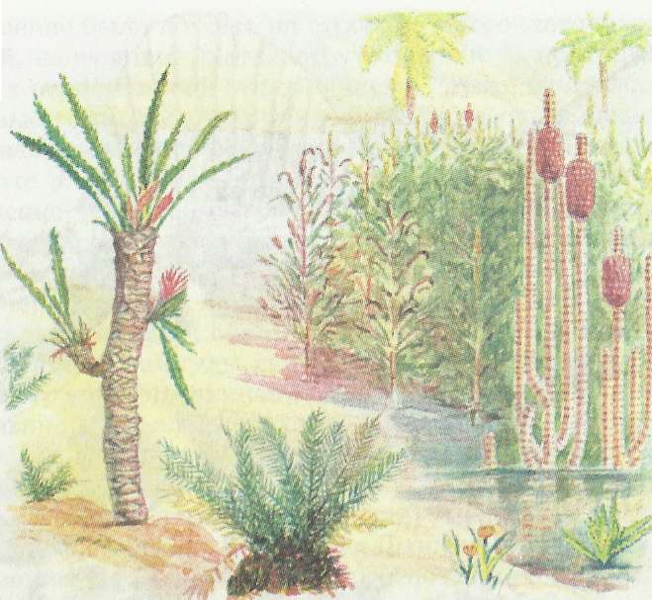
Эволюция органического мира в палеозойскую эру

Slide 2
Палеозой
ранний (кембрийский, ордовикский и силурийский периоды)
поздний (девонский, каменноугольный и пермский периоды)

Slide 3
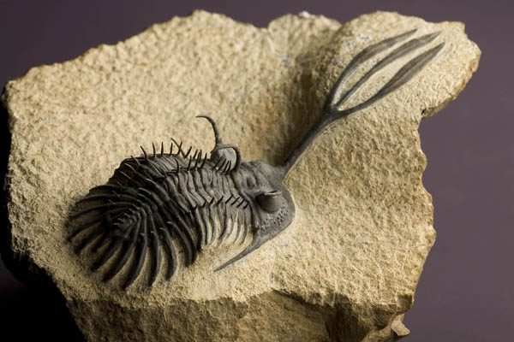
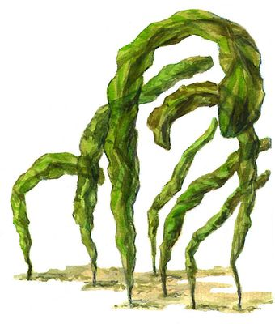
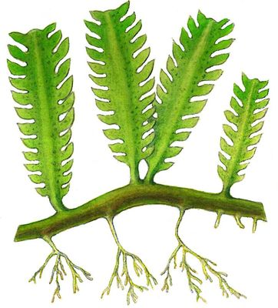
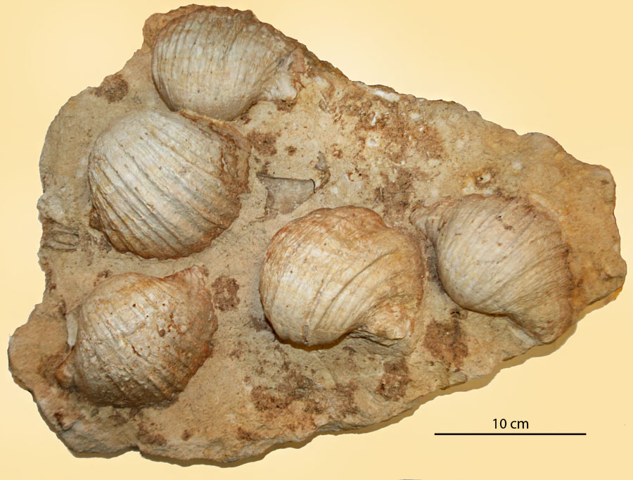
Кембрийский период (около 65 млн. лет)

Slide 4
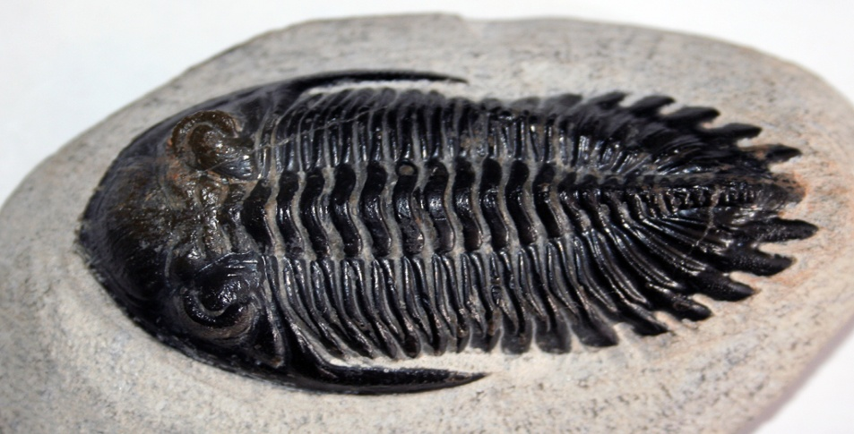
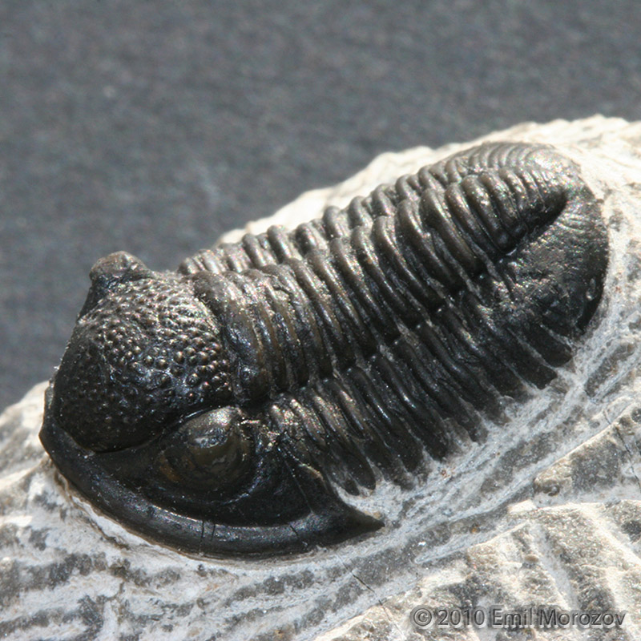
Трилобиты – 60% всех известных палеонтологических остатков кембрия.

Slide 5
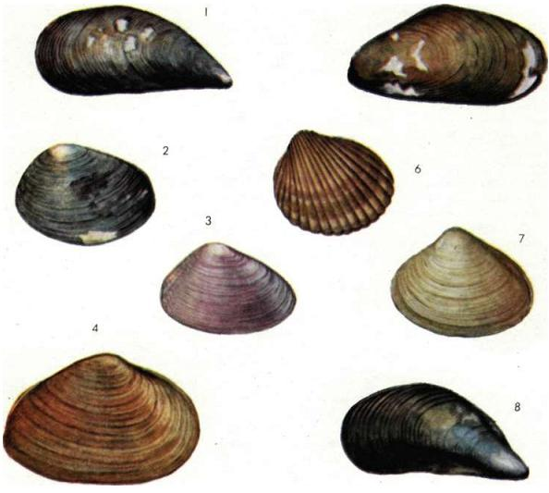
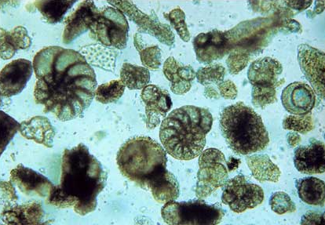
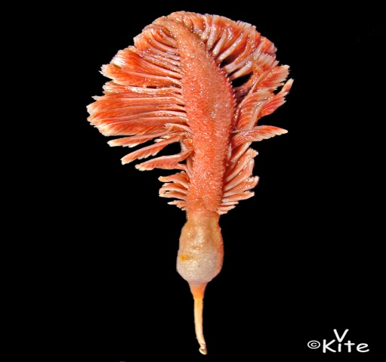
Представители
Молюсски
Фораминиферы
Багряные водоросли
Зелёные водоросли
Книдарии

Slide 6
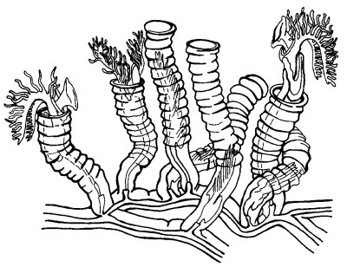
Ордовикский период (около 67 млн. лет)
Среди беспозвоночных господствовали древние группы:
Трилобиты;
Граптолиты;
Книдарии.

Slide 7
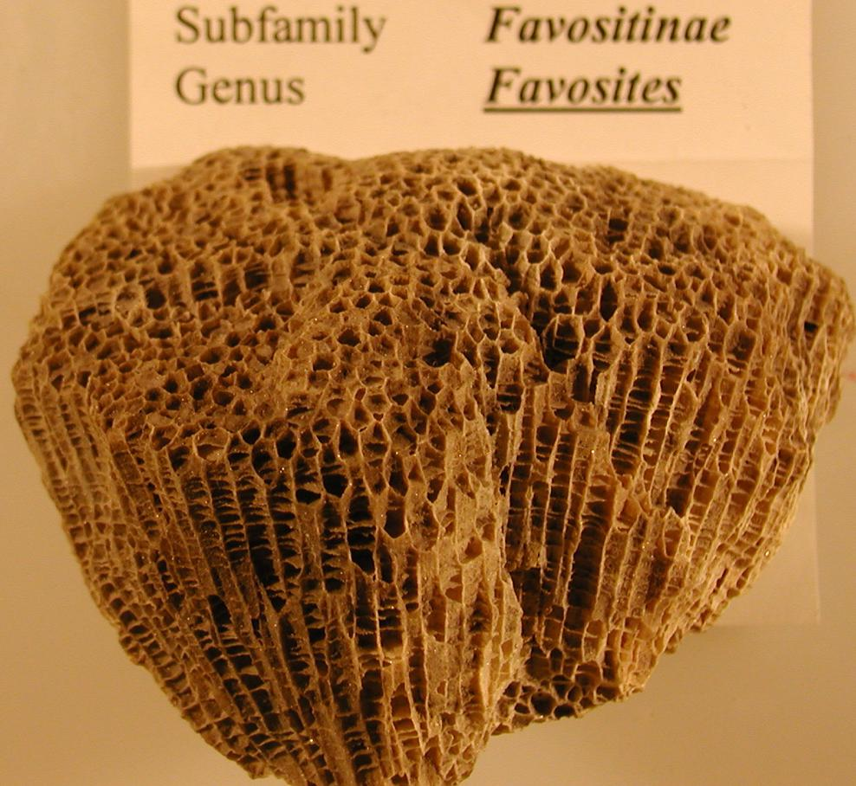
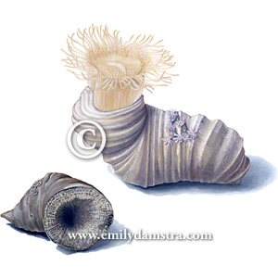
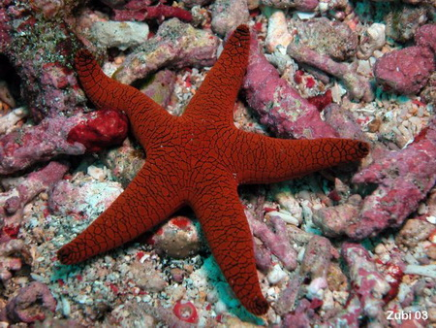
Появляются:
табуляты;
ругозы;
многие моллюски (в том числе двустворки, мшанки, замковые брахиоподы);
разнообразные иглокожие.

Slide 8
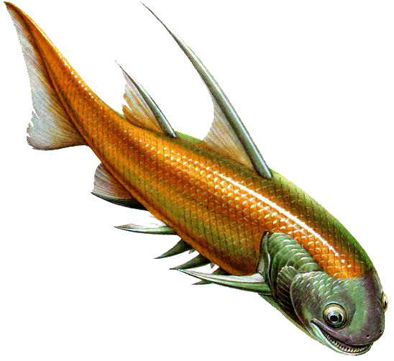
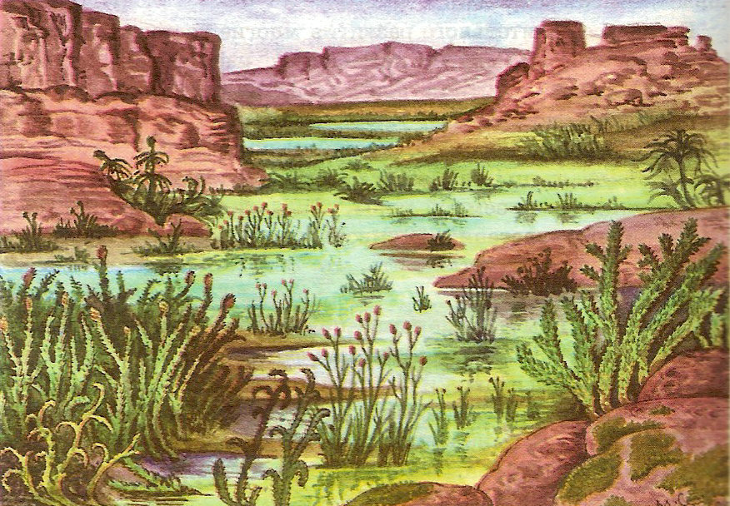
Силурийский период (около 30 млн. лет)
Примитивные риниофиты
Первые настоящие рыбы – акантоды

Slide 9
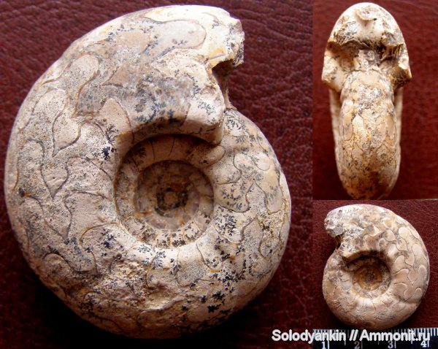
Девонский период (около 48 млн. лет)
Гониатиды (замковые брахиоподы и головоногие моллюски) - появились в начале девона и быстро получили широкое распространение.

Slide 10
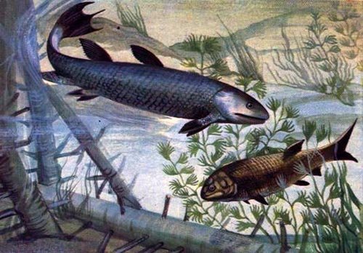
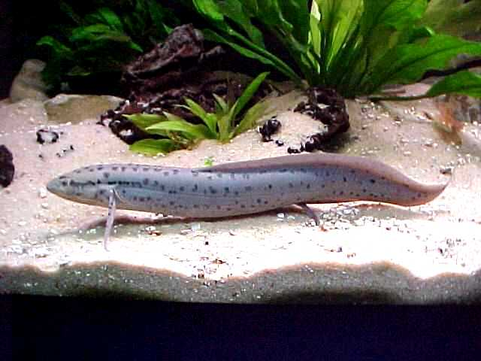
Девонские рыбы
Пластинокожие рыбы
Двоякодышащие рыбы

Slide 11
Хрящевые рыбы

Slide 12
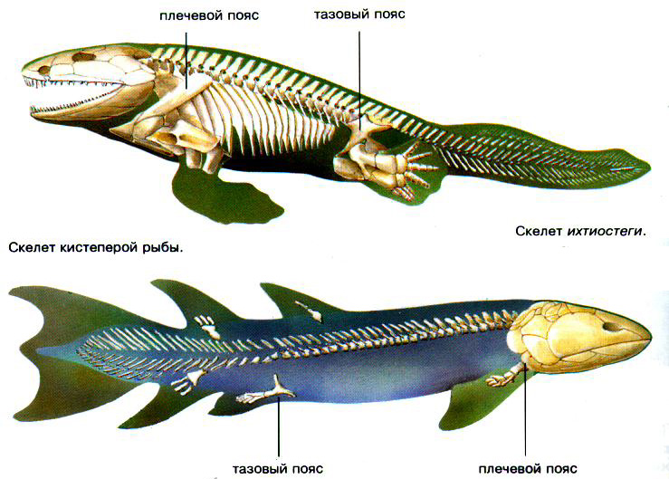
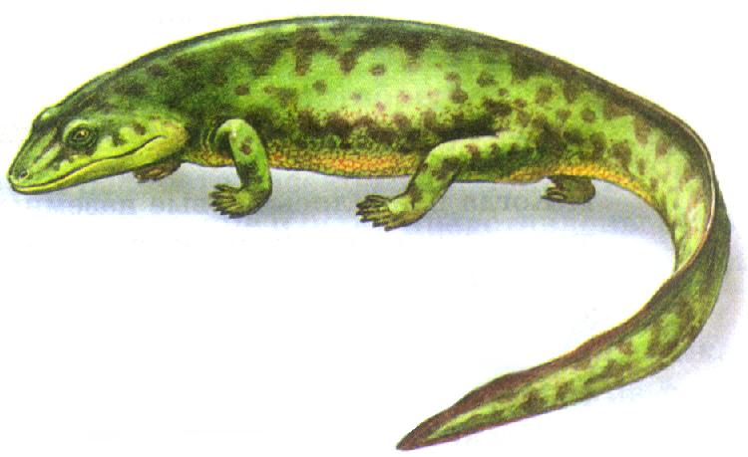
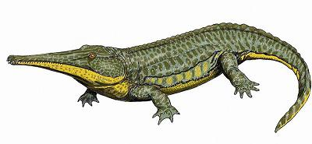
Кистепёрые рыбы
Стегоцефалы

Slide 13
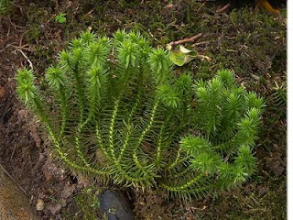
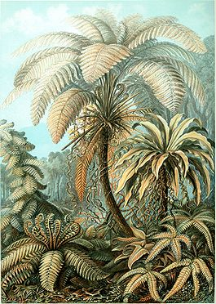
основные типы растений:
Плауновидные растения
Папоротниковидные растения

Slide 14
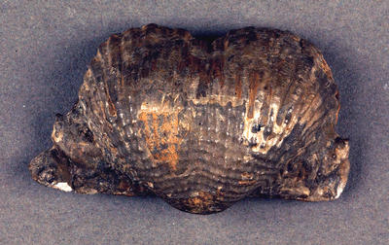
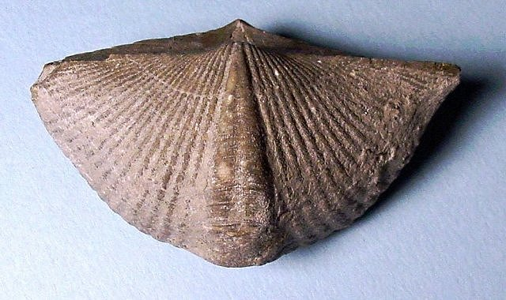
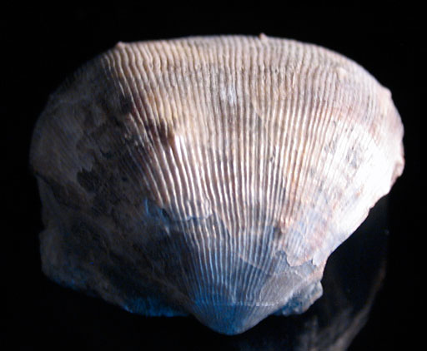
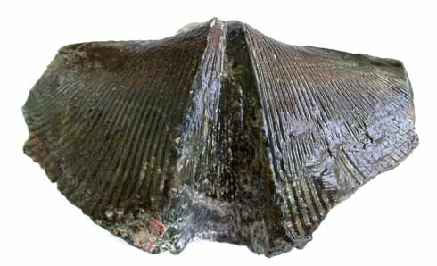
Каменноугольный период (около 74 млн. лет)
Преобладающие
брахиоподы:
р.Productus
р.Linoproductus
р.Spirifer
р.Cyrtospirifer

Slide 15
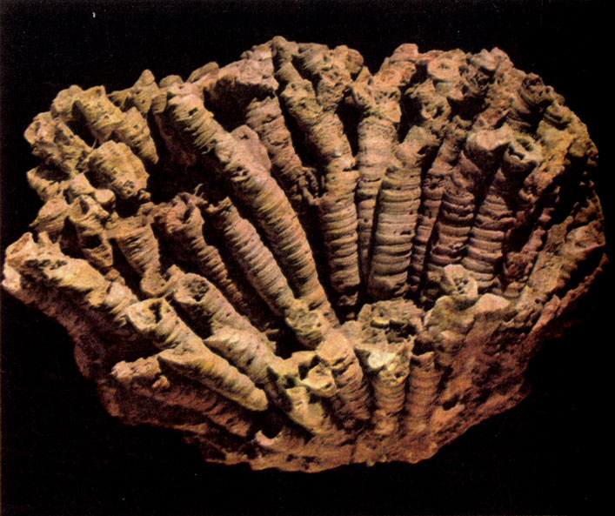
Колониальные ругозы участвовали в построении рифов вместе с хететидами и мшанками:

Slide 16
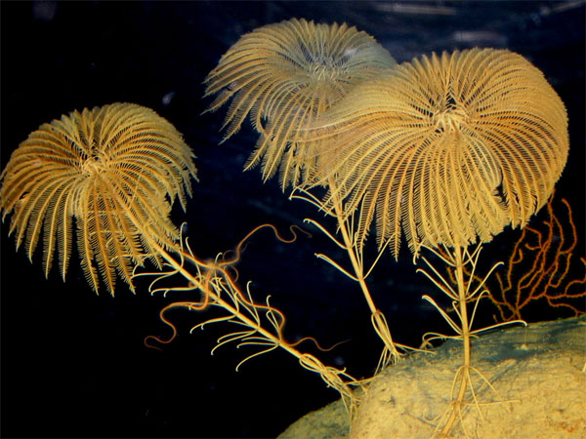
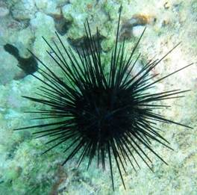
Морские лилии
Морские ежи

Slide 17
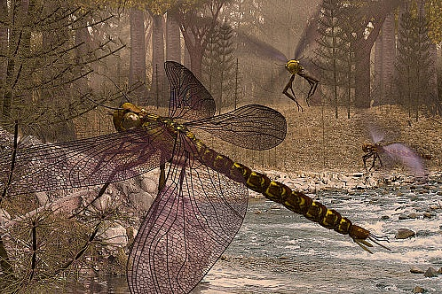
древние стрекозы, достигали гигантских размеров – до 1 м в размахе крыльев

Slide 18
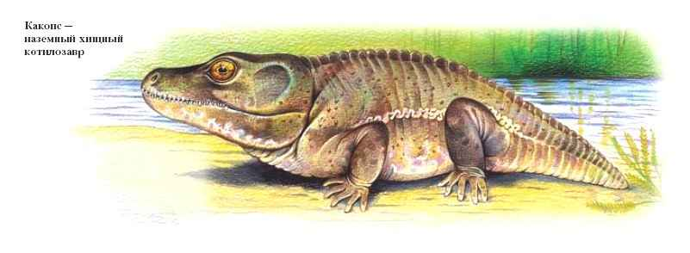
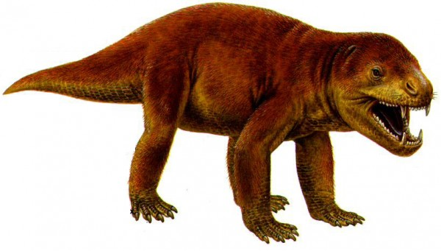
первые древние группы рептилий
котилозавры
зверообразные

Slide 19
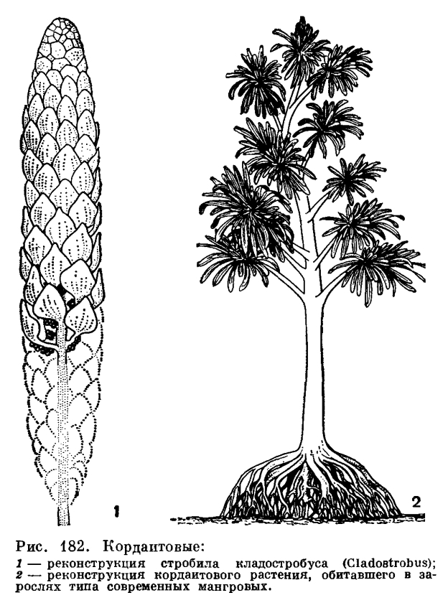
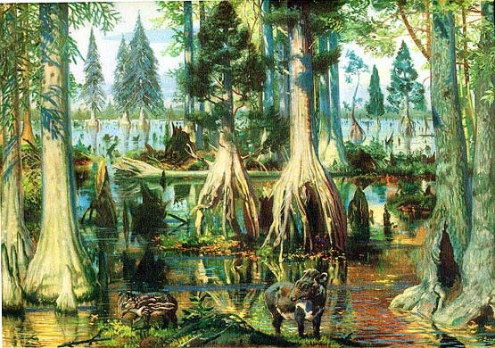
первые семенные растения – кордаитовые:

Slide 20
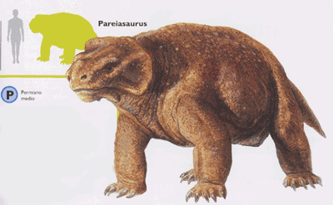
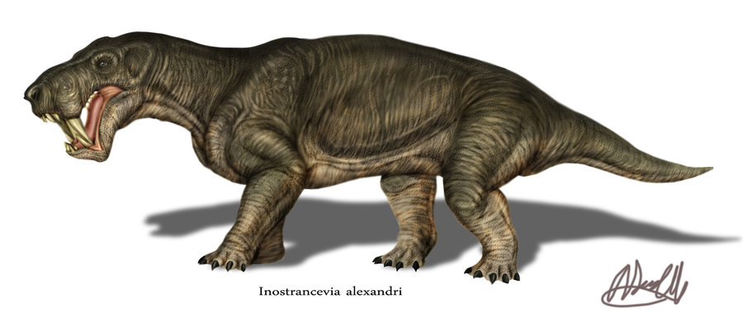
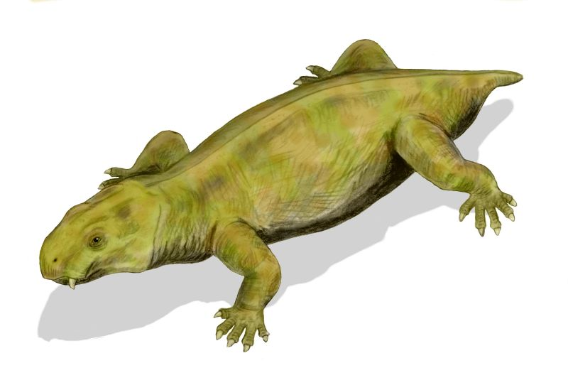
Пермский период (около 40 млн. лет)
палеозойские рептилии достигли своего расцвета:
котилозавры зверообразные

Slide 21
Спасибо за внимание

